Slide 1



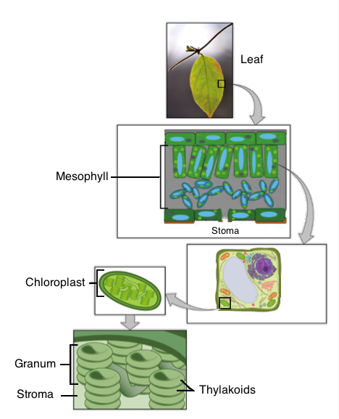
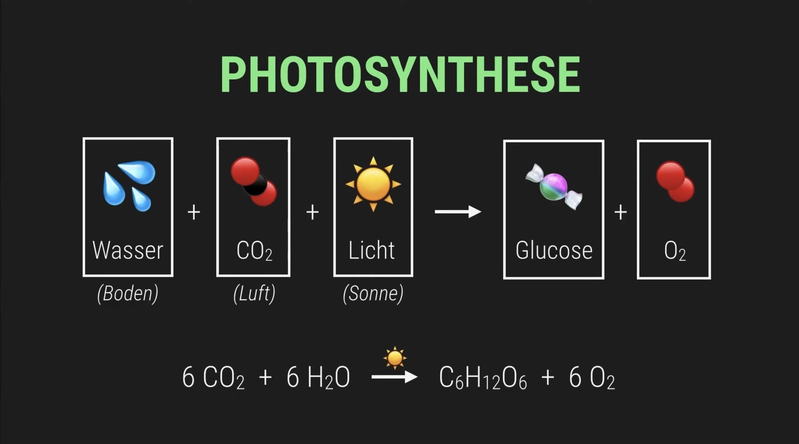
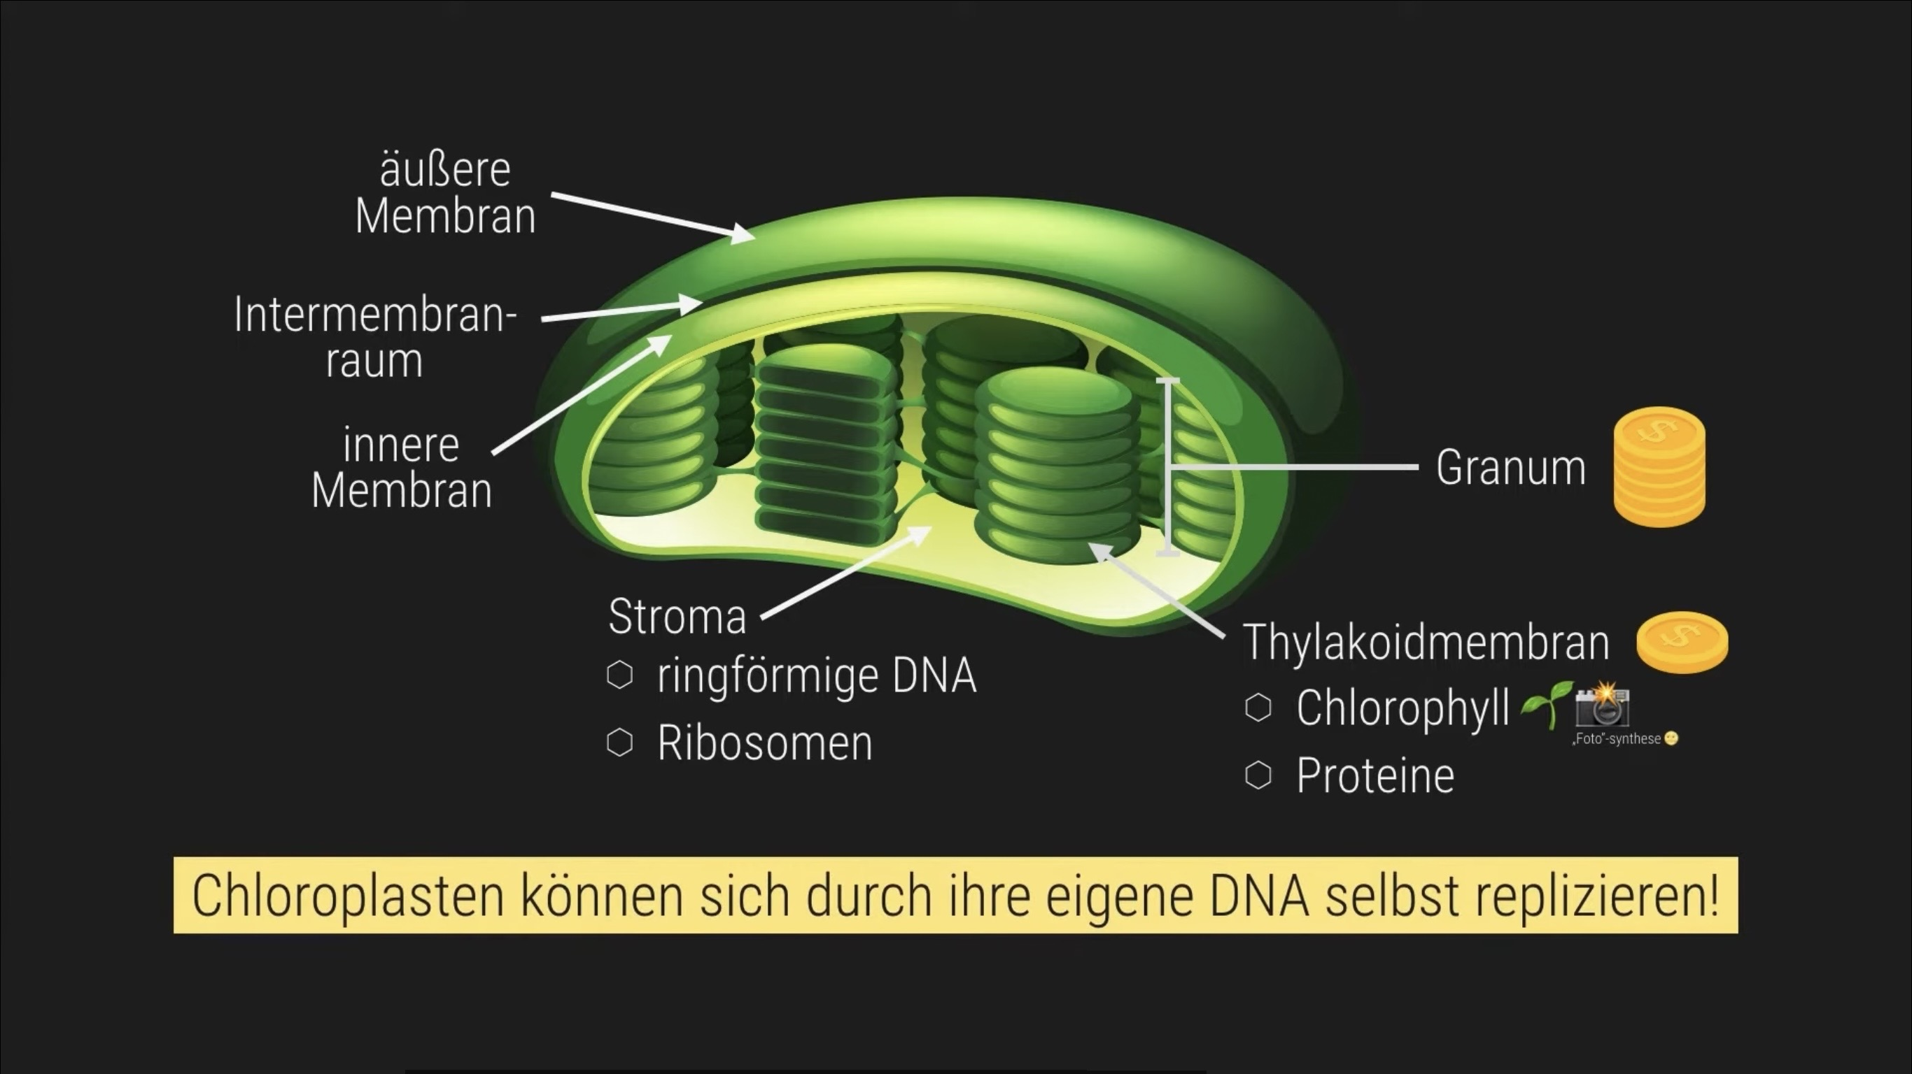
MINT-TAG 2026 | ZMT
Mikroskopie: Bewegung der Chloroplasten sichtbar machen
Bresser Biolux NV · USB-Kamera · CamX · ImageJ.JS · https://simpleclub.com/lessons/biologie-chloroplast
Unsere Forschungsfrage
Wie groß sind Zellen bzw. deren Organellen – und wie schnell bewegen sich Chloroplasten mit der Plasmaströmung?
Drei messbare Ergebnisse
Pflanzenzellen (Wasserpest) mit Chloroplasten – schematische Darstellung
Zelllänge (µm) · Zahl sichtbarer Strukturen · Geschwindigkeit (µm/s)
STATION 6 · MIKROSKOPIE | MINT-TAG 2026 · Anne Kreutzmann

Slide 2
MINT-TAG 2026 | ZMT
Vom Präparat zu quantitativen Daten
Eine Smartphone- und iPad-gestützte Messkette
1 | Mikroskop
2 | CamX
3 | Objektmikrometer
4 | ImageJ.JS
Lebendes Präparat beobachten
Video / Standbild aufnehmen
Pixel in µm umrechnen
Länge, Anzahl, Weg messen
Wichtig: Für den Mikroskopfilm zählt die Kalibrierung der Kamera – nicht die 1280×-Werbeangabe.
STATION 6 · MIKROSKOPIE | MINT-TAG 2026 · Anne Kreutzmann

Slide 3
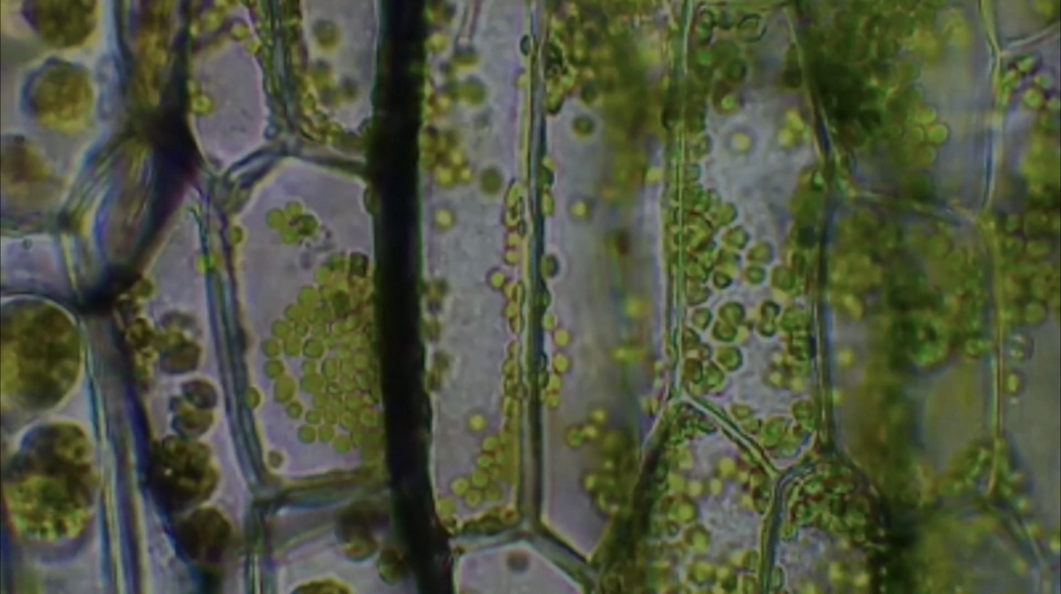
MINT-TAG 2026 | ZMT
Was strömt eigentlich?
Plasmaströmung (Cyclosis) in lebenden Pflanzenzellen
https://youtu.be/9TOWGiC85dE?si=JIo1JwLJkVJt4nkv
Beobachtung
Chloroplasten können sich entlang der Zellperipherie bewegen. Die große Zentralvakuole selbst dient nicht als Messmarker.
Probe
Zellen und Chloroplasten. Hier: Elodea sp.
STATION 6 · MIKROSKOPIE | MINT-TAG 2026 · Anne Kreutzmann

Slide 4
MINT-TAG 2026 | ZMT
Bresser Biolux NV + HD-USB-Kamera
Zuerst Livebild und Objektivstellung prüfen
Mikroskop
CamX am iPad
Bei kleiner Objektivvergrößerung beginnen, Präparat fokussieren; Blende und Beleuchtung auf Zellkonturen einstellen.
USB-C-iPad + UVC-kompatible Kamera vorausgesetzt: Kamera auswählen, Livebild prüfen, Auflösung festlegen und aufnehmen.
Vor dem Workshop: Bresser-Kamera am tatsächlich verwendeten iPad in CamX testen.
STATION 6 · MIKROSKOPIE | MINT-TAG 2026 · Anne Kreutzmann

Slide 5
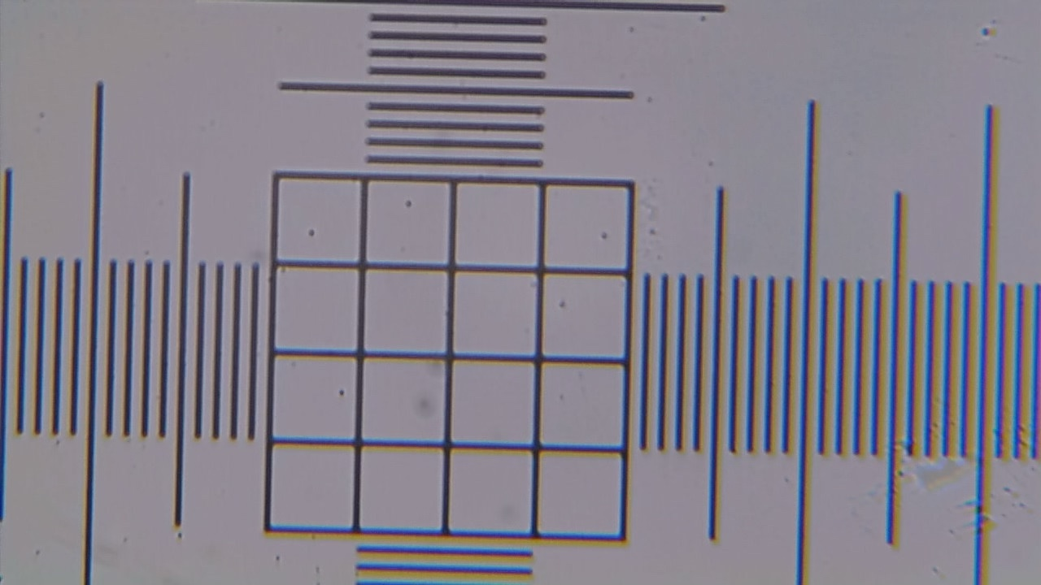
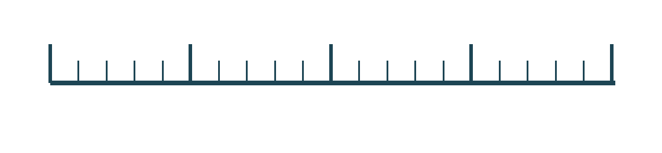
MINT-TAG 2026 | ZMT
Kalibrierung: Wie viele Mikrometer sind ein Pixel?
10×-Objektiv + Bresser Full-HD-USB-Kamera; Kalibrierung in µm/Pixel ist wichtiger als eine nominelle Kamera-Vergrößerung
CamX-Originalaufnahme · 10×-Objektiv ·
Teilung 0,01 mm (= 10 µm)
Set Scale
Objektmikrometer: 0,01 mm je kleiner Teilstrich = 10 µm. Im CamX-Foto 5 Abstände = 50 µm; Linie entlang einer Rasterachse zeichnen. Analyze → Set Scale: Known distance 50; Unit µm.
Beispielrechnung
Wenn 50 µm auf 250 Pixel fallen: 0,20 µm/Pixel. Eine 400-Pixel-Zelle ist dann 80 µm lang.
„Global“ nur bei identischer Auflösung und unverändertem optischem Aufbau.
STATION 6 · MIKROSKOPIE | MINT-TAG 2026 · Anne Kreutzmann

Slide 6
MINT-TAG 2026 | ZMT
Zellgröße bestimmen
Kalibrierte Längenmessung in ImageJ.JS
Linie → Measure
Eine Zelle mit dem Straight Line Tool entlang ihrer Längsachse markieren. Analyze → Measure zeigt Length in µm.
Für die Präsentation
Mindestens fünf Zellen messen; Mittelwert und Streuung ausgeben; Maßstabsbalken ergänzen.
STATION 6 · MIKROSKOPIE | MINT-TAG 2026 · Anne Kreutzmann

Slide 7
MINT-TAG 2026 | ZMT
Zellen zählen: zwei Wege
Manuelle Punktmarkierung oder automatische Segmentierung
A Manuell
B Automatisch
Multi-point: jedes Objekt einmal anklicken. Anzahl direkt aus der Punktselektion bzw. dem Point Counter erfassen.
8-bit → Threshold → optional Watershed → Analyze Particles → Summary. Prüfen, ob tatsächlich einzelne Zellen erkannt wurden.
Ein falsch segmentiertes Bild liefert eine exakte Zahl – aber nicht unbedingt die richtige Zellzahl.
STATION 6 · MIKROSKOPIE | MINT-TAG 2026 · Anne Kreutzmann

Slide 8
MINT-TAG 2026 | ZMT
Geschwindigkeit einer Plasmaströmung bestimmen
Zwei Videozeitpunkte · derselbe Chloroplast · bekannte Zeitdifferenz
Weg (µm)
Zeit (s)
Position desselben Chloroplasten in Frame 1 und Frame 2 bestimmen. Weg entlang seiner Bewegung messen.
Abstand der Videozeitpunkte aus Zeitstempeln oder Bildrate bestimmen; nicht aus der Aufnahme-Dauer schätzen.
v = Δs / Δt Beispiel: 24 µm / 6 s = 4 µm/s
STATION 6 · MIKROSKOPIE | MINT-TAG 2026 · Anne Kreutzmann

Slide 9
MINT-TAG 2026 | ZMT
Maßstabsbalken direkt ins Zellfoto
Für Protokoll und PowerPoint: 20 µm als ablesbare Referenz
ImageJ.JS
Nach Set Scale: Analyze → Tools → Scale Bar (falls in ImageJ.JS vorhanden). Länge (z. B. 20 µm), Farbe, Position und Beschriftung einstellen.
Export
20 µm
Originalbild erhalten, annotierte Kopie exportieren. Falls der Befehl online fehlt: lokal in ImageJ/Fiji ergänzen.
STATION 6 · MIKROSKOPIE | MINT-TAG 2026 · Anne Kreutzmann

Slide 10
MINT-TAG 2026 | ZMT
Eure Daten für die Präsentation
Messprotokoll und Ergebnisgrafik
Längen
Anzahl
Bewegung
5 Zellen
Mittelwert ± SD
µm
gezählte Zellen
Bildfeldfläche
Zellen/mm²
3 Chloroplasten
Weg / Zeit
µm/s
Vier Ergebnisfolien: Frage · Methode · Ergebnisse · biologische Interpretation
STATION 6 · MIKROSKOPIE | MINT-TAG 2026 · Anne Kreutzmann

Slide 11
MINT-TAG 2026 | ZMT
Wozu dient Mikroskopie am ZMT?
Verbindung zur Korallen-, Chlorophyll- und eDNA-Station
Korallenriff
Photosynthese
Symbiontendichte und Zellgrößen bilden messbare biologische Merkmale – auch für Korallengesundheit.
Chloroplasten sichtbar machen: Funktion, Bewegung und räumliche Organisation in Pflanzenzellen.
Methodenvergleich
Bildanalyse zählt oder vermisst sichtbare Strukturen; Fluorometrie quantifiziert molekulare Signale.
STATION 6 · MIKROSKOPIE | MINT-TAG 2026 · Anne Kreutzmann

Slide 12
MINT-TAG 2026 | ZMT
Quellen und Programme
Die Schritte sind an der ImageJ-Dokumentation orientiert
Bresser
Biolux NV 5116200; MikrOkular Full HD 5913650 (1920×1080, bis 25 fps) · bresser.de
CamX
Touchbits: CamX – USB Camera · App Store / touchbits.com
ImageJ.JS
imjoy-team/imagej.js · github.com/imjoy-team/imagej.js
ImageJ
imagej.net: Particle Analysis · Set Scale · Annotating Images
STATION 6 · MIKROSKOPIE | MINT-TAG 2026 · Anne Kreutzmann

Slide 13
Der erprobte iPad-Aufbau
Bresser Biolux NV · MikrOkular Full HD · CamX
MIKROSKOP + KAMERA
10×-Objektiv · Bresser 5913650
1920 × 1080 Pixel · bis 25 fps
ANSCHLUSS AM iPAD
DockTec: Stromversorgung + USB-Gerät
oder UGREEN US378 USB-C/USB-OTG
LIVEAUFNAHME
CamX erfolgreich getestet: Foto und Video.
Objektmikrometer, CamX-Aufnahme.
Ein Skalierungsfaktor wird aus den Pixelabständen gewonnen.
STATION 6 · MIKROSKOPIE | MINT-TAG 2026 · Anne Kreutzmann

Slide 14
Welches Präparat beantwortet welche Frage?
Zwiebelschale · Ficus benjamina · lebende Wasserpflanze
Zwiebelschale
Ficus-Blatt
Plasmaströmung
Epidermiszellen: Zellwand, Länge, Breite und Zählung. Gut geeignet zum Einstieg.
Dünner Schnitt bzw. Epidermis: Blattzellen und gegebenenfalls Chloroplasten untersuchen.
Am besten lebendes Elodea/Egeria-Präparat: verfolgbaren Chloroplasten im Video markieren.
STATION 6 · MIKROSKOPIE | MINT-TAG 2026 · Anne Kreutzmann

